Slide 1
第四题（交通控制灯）
设计内容：
以 4 个红色指示灯、 4 个绿色指示灯和 4 个黄色指示灯模拟路口的东、南、西、北 4 个方向的红、绿、黄交通灯。控制这些指示灯，使它们按下列规律亮和灭。（ 1）初始状态为 4 个方向的红灯全亮，时间 1S；（ 2）东、西方向绿灯亮，南、北方向红灯亮。东、西方向通车，时间 5S；（ 3）东、西方向黄灯闪烁，南、北方向红灯亮，时间 2S；（ 4）东、西方向红灯亮，南、北方向绿灯亮，南、北方向通车，时间 5S；（ 5）东、西方向红灯亮，南、北方向红闪烁，时间 2S；（ 6）返回 2），继续运行；

Slide 2
设计思路
灯亮即为1，灯灭即为0
东西方向
红灯 | 黄灯 | 绿灯 | 持续时间
1 | 0 | 0 | 1s
0 | 0 | 1 | 5s
0 | 1 | 0 | 2s
1 | 0 | 0 | 5s
1 | 0 | 0 | 2s

Slide 3
设计思路
灯亮即为1，灯灭即为0
南北方向
红灯 | 黄灯 | 绿灯 | 持续时间
1 | 0 | 0 | 1s
1 | 0 | 0 | 5s
1 | 0 | 0 | 2s
0 | 0 | 1 | 5s
0 | 1 | 0 | 2s

Slide 4
东西方向
先处理东西方向，将三个灯分别拿出来分析就很明显地观察出，三个灯的循环过程
红灯 | 时间
1 | 1s
0 | 5s
0 | 2s
1 | 5s
1 | 2s
黄灯 | 时间
0 | 1s
0 | 5s
1 | 2s
0 | 5s
0 | 2s
绿灯 | 时间
0 | 1s
1 | 5s
0 | 2s
0 | 5s
0 | 2s

Slide 5
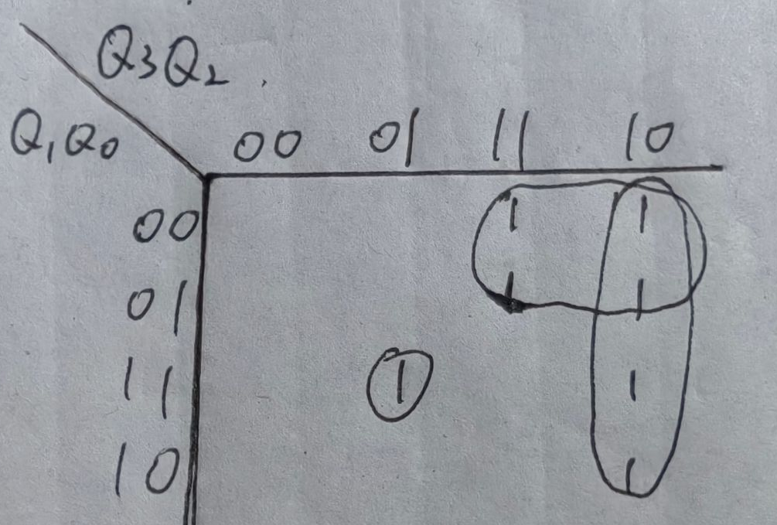
0000
0001
0010
0011
0100
0101
0110
0111
1000
1001
1010
1011
1100
1101
循环时长为14s,故只需要14个状态
选前7个状态为低电平（0），后7个状态为高电平（1）
红灯 | 时间
1 | 1s
0 | 5s
0 | 2s
1 | 5s
1 | 2s
卡诺图化简
得到的循环逻辑函数为
Z（red）= Q3'Q2Q1Q0+Q3Q1'+Q3Q2'
红灯 | 时间
1 | 1s
0 | 7s
1 | 7s
使用74163芯片，14s之后从1101重新置数回0000
则置数端的输入为LOAD（red）=Q3Q2Q0

Slide 6
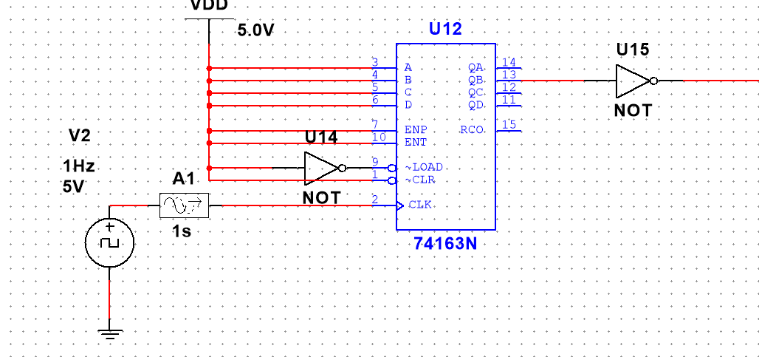
循环的部分处理完毕，接下来处理如何让红灯进入循环的问题
引入延时工具，可以让Z(red)的输出延时。
再用一个74163芯片，完成进入循环的功能。
这个部分的功能是，输出Q2'
74163在模拟的时候是从0001开始计数，延时1s可以让他从0000开始计数
置数端接入低电平，第一秒正常计数为0000，输出Q2’=1.
之后的一直置数为1111，输出Q2’=0.
即Q2’只在第一秒为1，其余时间一直为0
通过这个电路可以实现进入循环

Slide 7
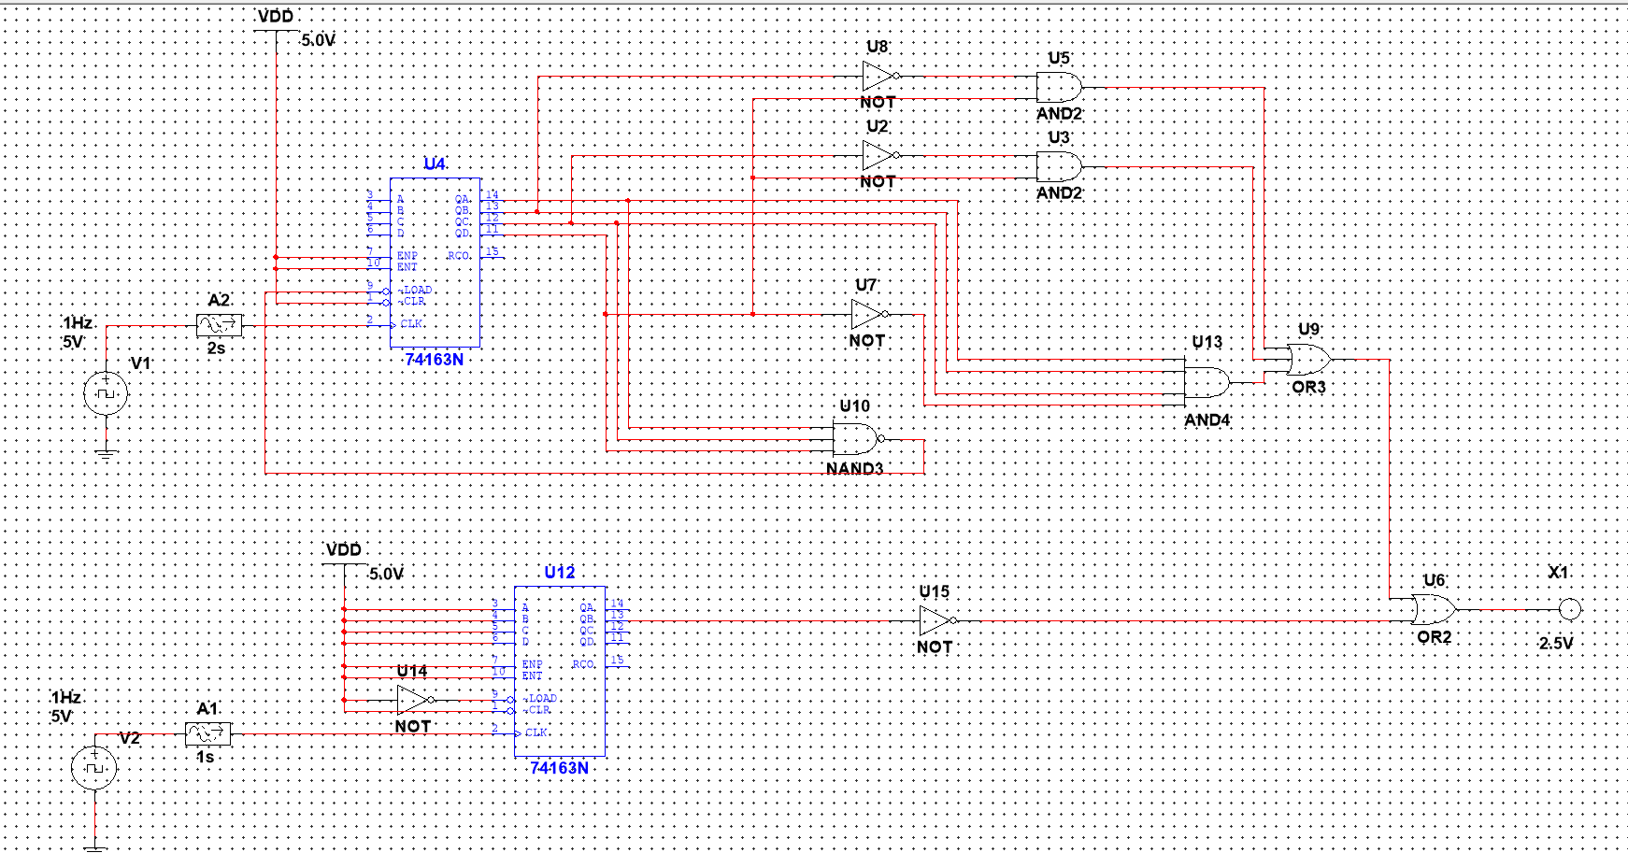
上方的74163即为输出
Z（red）= Q3'Q2Q1Q0+Q3Q1'+Q3Q2’
下方的74163即为输出
Q2’
上方延时2s（1+1），即在正常工作的情况下延时1s,可以让Z（red）的初态多维持1s
通过或门，将Z（red）和Q2’相与
RED(东西)= Z（red）+Q2’

Slide 8
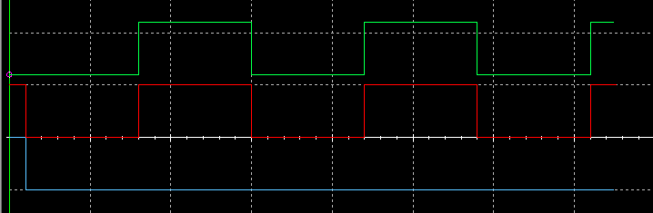
上方的74163即为输出
Z（red）= Q3'Q2Q1Q0+Q3Q1'+Q3Q2’
下方的74163即为输出
Q2’
0000
0001
0010
0011
0100
0101
0110
0111
1000
1001
1010
1011
1100
1101
红灯 | 时间
1 | 1s
0 | 7s
1 | 7s
上方延时2s（1+1），即在正常工作的情况下延时1s,可以让Z（red）的初态多维持1s
即让Z（red）= 0的时间在第一次循环从7s变成8s
通过或门，将Z（red）和Q2’相与
Q2’只在第一秒为1，其余时间一直为0
RED(东西)= Z（red）+Q2’，此时就可以实现东西方向红灯工作的逻辑

Slide 9
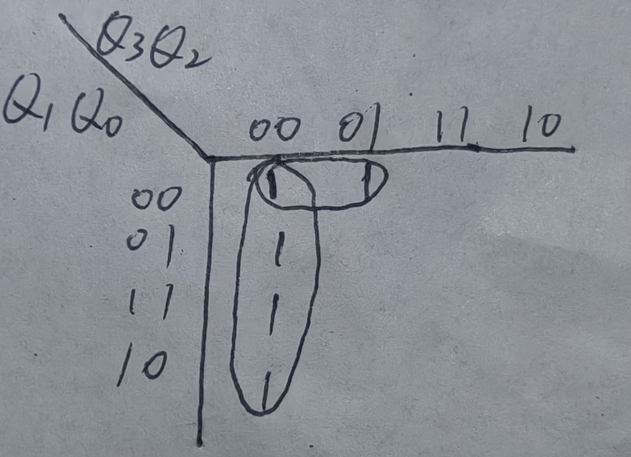
绿灯 | 时间
0 | 1s
1 | 5s
0 | 2s
0 | 5s
0 | 2s
0000
0001
0010
0011
0100
0101
0110
0111
1000
1001
1010
1011
1100
1101
LOAD（green）=Q3Q2Q0
绿灯 | 时间
0 | 1s
1 | 5s
0 | 9s
Z（green）= Q3'Q2’+Q3'Q1’ Q0’

Slide 10
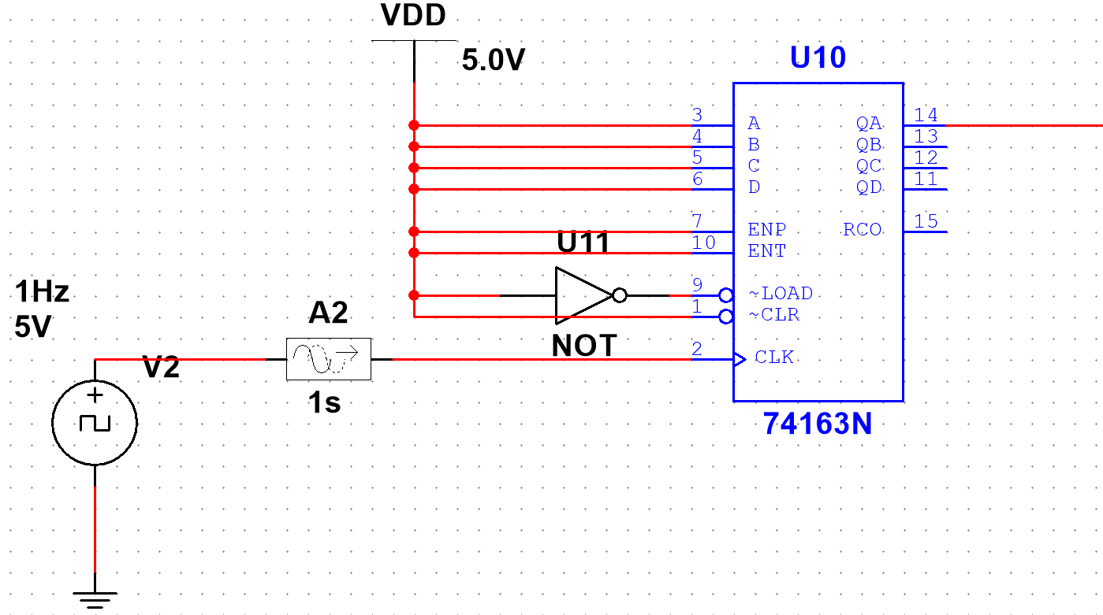
绿灯 | 时间
0 | 1s
1 | 5s
0 | 9s
绿灯在红灯亮了1s之后再亮，可以通过延时1s后再进入工作循环，即延时2s（1+1），就可以完成这个功能
这块74163输出Q0,可以实现第一秒输出0，之后一直输出1的功能，用于进入绿灯循环

Slide 11
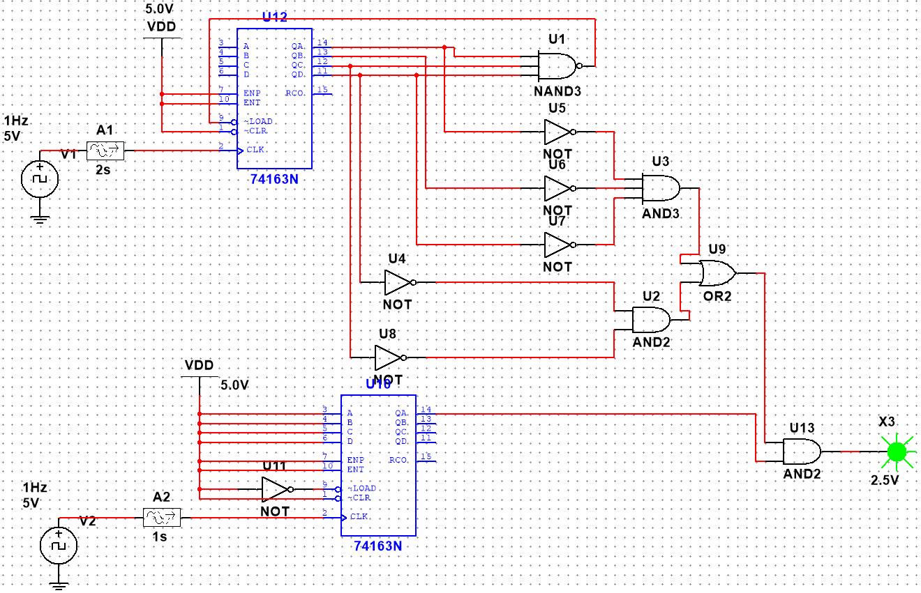
上方的74163用于实现
Z（green）= Q3'Q2’+Q3'Q1’ Q0’
上方的74163输出Q0,通过置数成1111，实现第一秒输出0，之后一直为1
GREEN（东西）=
Z（green）* Q0

Slide 12
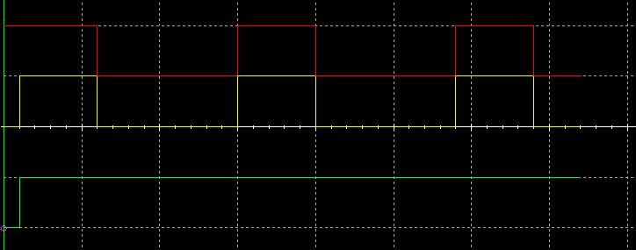
上方的74163用于实现
Z（green）= Q3'Q2’+Q3'Q1’ Q0’
0000
0001
0010
0011
0100
0101
0110
0111
1000
1001
1010
1011
1100
1101
绿灯 | 时间
0 | 1s
1 | 5s
0 | 9s
上方的74163输出Q0,通过置数成1111，实现第一秒输出0，之后一直为1
GREEN（东西）=
Z（green）* Q0

Slide 13
黄灯 | 时间
0 | 1s
0 | 5s
1 | 2s
0 | 5s
0 | 2s
0000
0001
0010
0011
0100
0101
0110
0111
1000
1001
1010
1011
1100
1101
显然，循环时间仍是14s，前2个状态输出1，后面12个输出0
LOAD（yellow）=Q3Q2Q0
Z（yellow）= Q3'Q2'Q1’
循环工作逻辑为绿——黄——红
故黄灯信号工作是在绿灯结束后的，黄灯的时钟信号相对于绿灯再延时5s即可
让黄灯和一个5HZ的时钟信号相与，即可实现0.2s的闪烁
黄灯 | 时间
0 | 6s
1 | 2s
0 | 12s

Slide 14
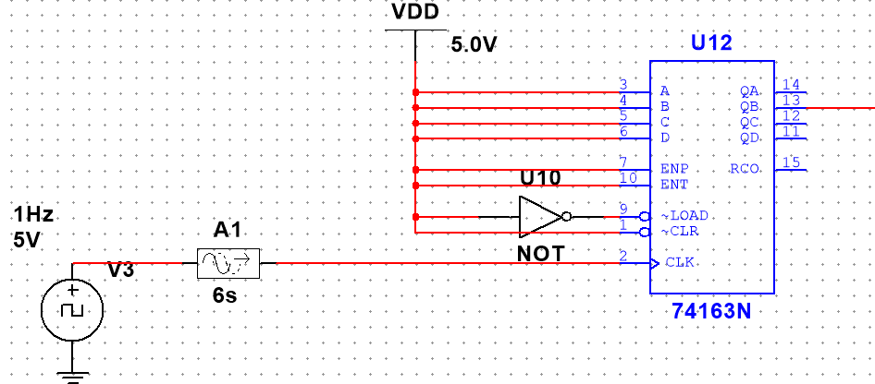
这一电路与绿灯的相似，只是相对于绿灯多延时了5s，实现前6s输出0,之后一直输出1，能够让黄灯进入循环

Slide 15
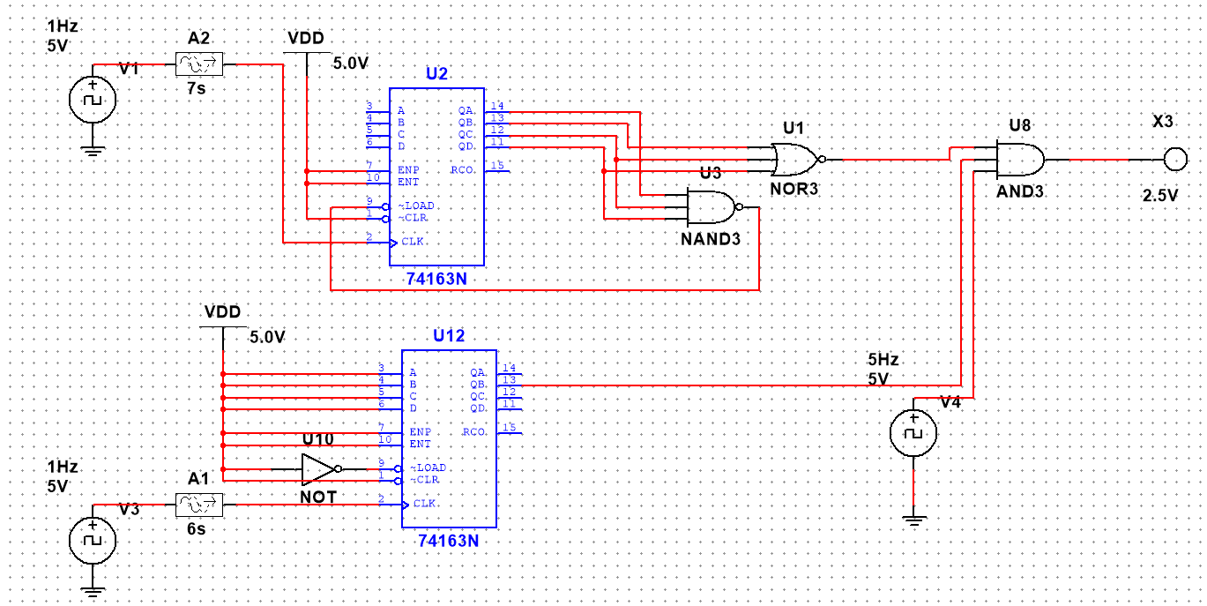
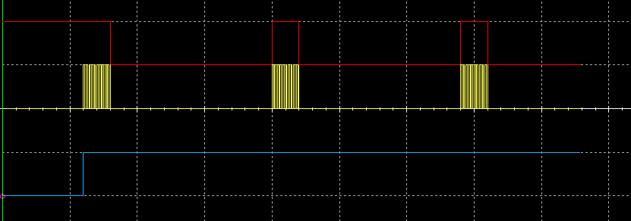
上方74163用于输出
Z（yellow）= Q3'Q2'Q1’
下方输出Q1，实现前6s输出0,之后一直输出1，能够让黄灯进入循环
YELLOW(东西)=
Z（yellow)*Q1*CLK

Slide 16
东西方向
红灯 | 黄灯 | 绿灯 | 持续时间
1 | 0 | 0 | 1s
0 | 0 | 1 | 5s
0 | 1 | 0 | 2s
1 | 0 | 0 | 5s
1 | 0 | 0 | 2s
南北方向
红灯 | 黄灯 | 绿灯 | 持续时间
1 | 0 | 0 | 1s
1 | 0 | 0 | 5s
1 | 0 | 0 | 2s
0 | 0 | 1 | 5s
0 | 1 | 0 | 2s
从交通灯的工作系统可以看出，东西方向和南北方向的交通灯循环工作时间仅仅相差东西方向灯的动作时间，即南北方向的灯只需要在东西方向的灯的CLK信号上分别延时即可，根据二者的工作相差时间，南北方向的灯均相对于东西方向延时7s。

Slide 17
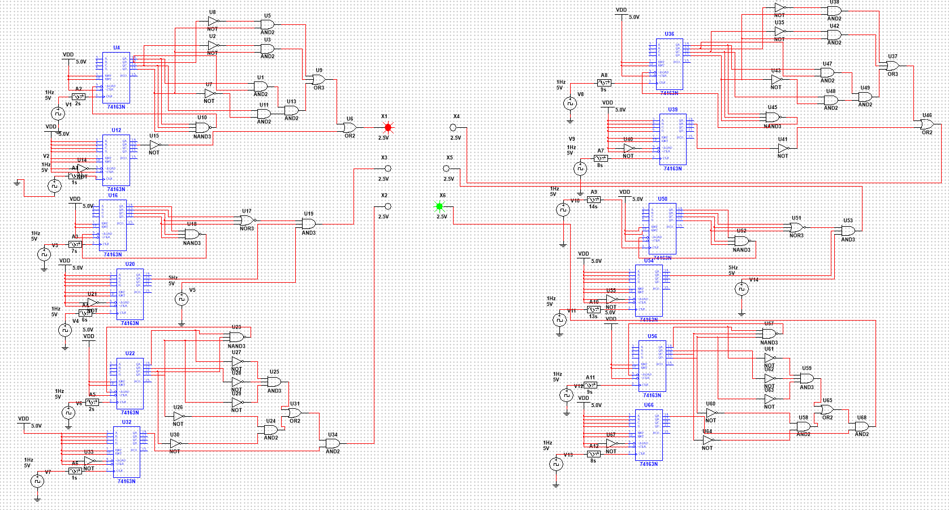

Slide 18
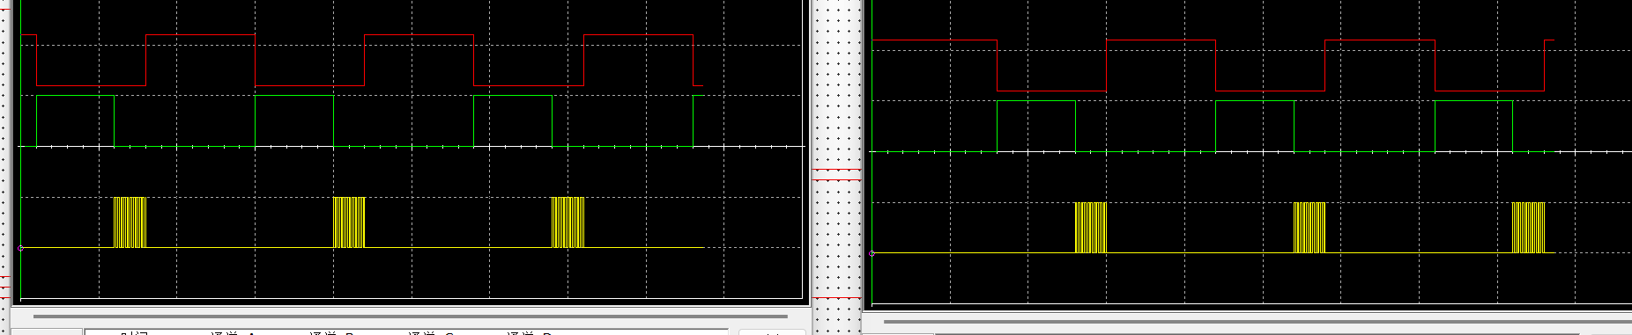
模拟图像

Slide 19
不考虑延时
东西红灯
0000
0001
0010
0011
0100
0101
0110
0111
1000
1001
1010
1011
1100
1101
1110
Z（red）= Q3Q2'+Q3Q1'+Q3Q0'+Q2'Q1'Q0'
LOAD（red）=Q3Q2Q1
在循环内是从0001开始计数，则输入端就设置成0001

Slide 20
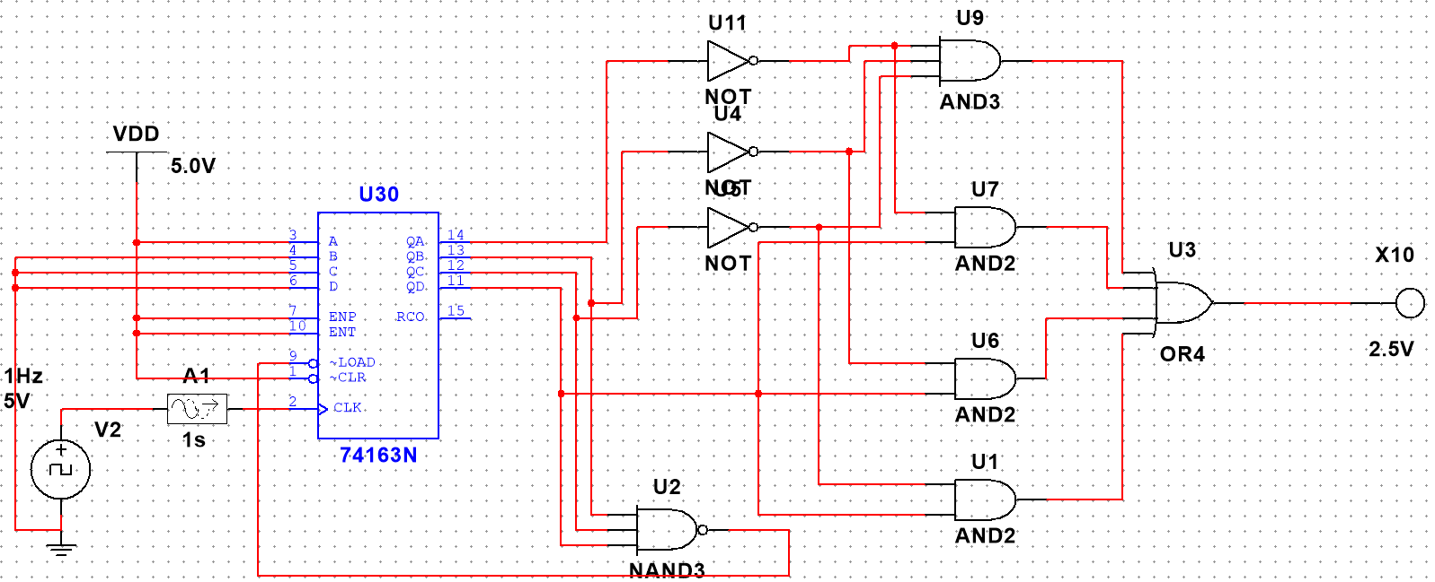
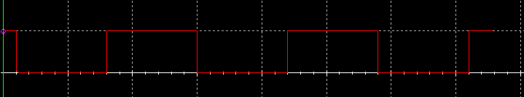

Slide 21
0000
0001
0010
0011
0100
0101
0110
0111
1000
1001
1010
1011
1100
1101
1110
东西绿灯
Z（green）= Q3Q2'+Q3Q1'+Q3Q0'+Q2'Q1'Q0
LOAD（green）=Q3Q2Q1

Slide 22
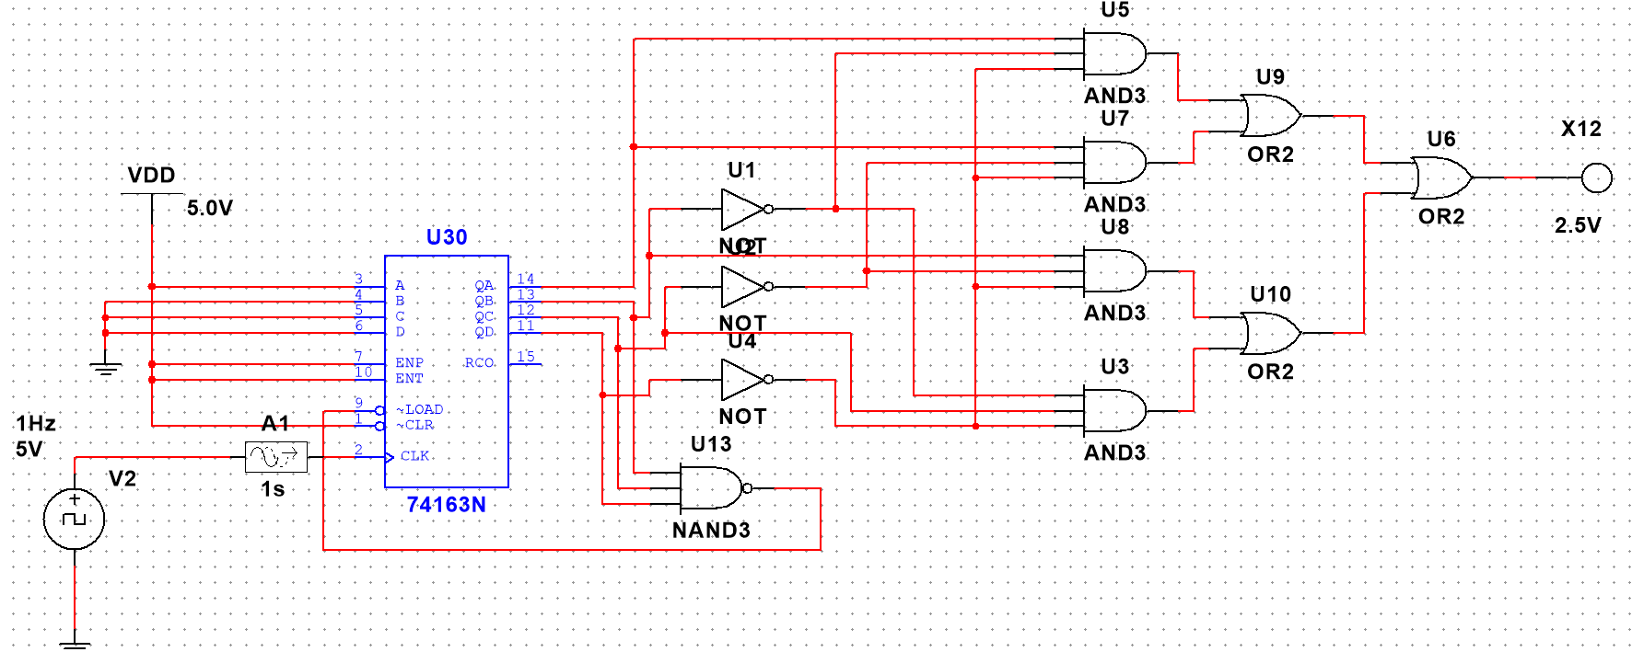
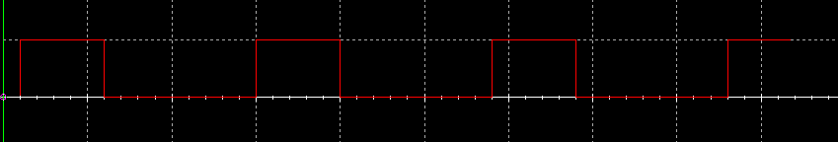

Slide 23
东西黄灯
0000
0001
0010
0011
0100
0101
0110
0111
1000
1001
1010
1011
1100
1101
1110
Z（yellow）= Q3'Q2Q1
LOAD（ yellow ）=Q3Q2Q1

Slide 24
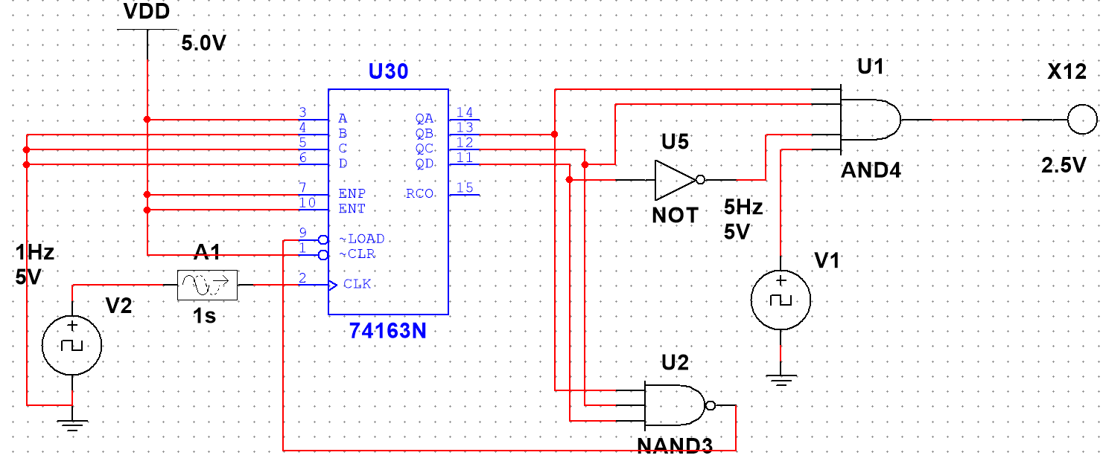
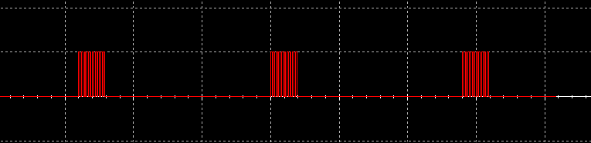

Slide 25
南北红灯
0000
0001
0010
0011
0100
0101
0110
0111
1000
1001
1010
1011
1100
1101
1110
Z（red）= Q3'
LOAD（ red）=Q3Q2Q1

Slide 26
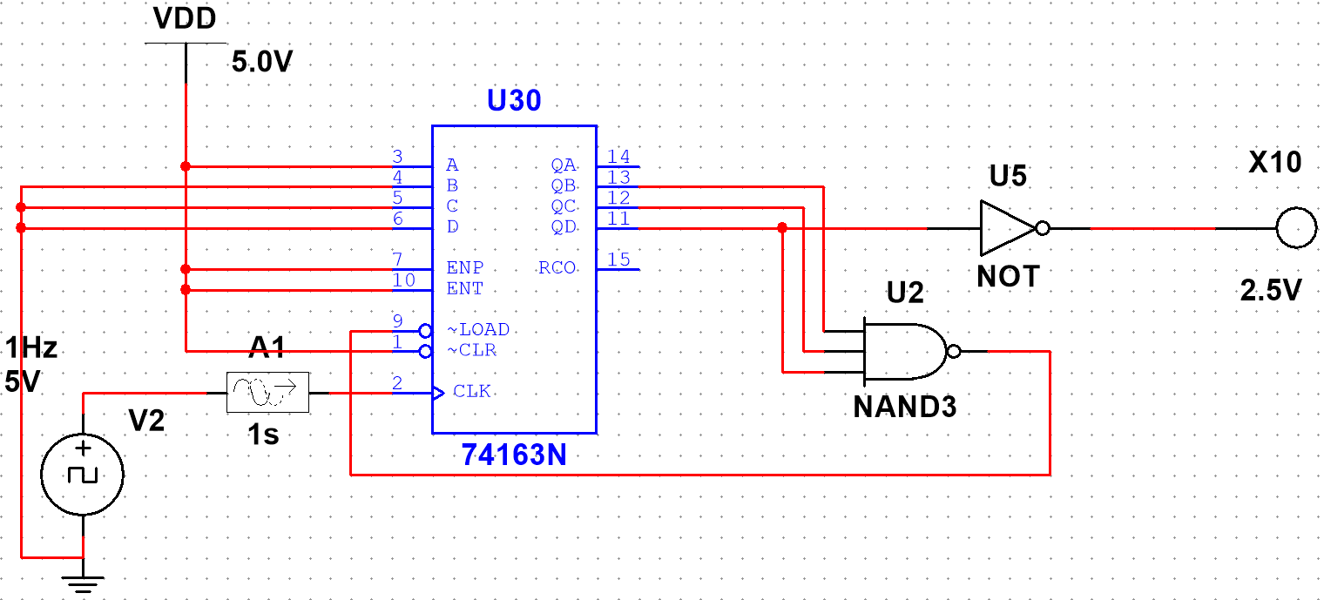
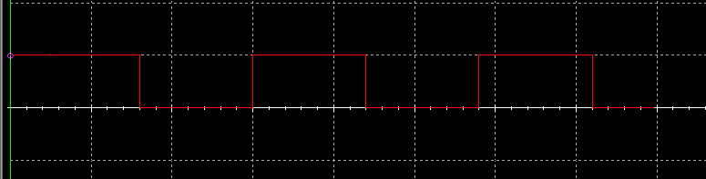

Slide 27
南北绿灯
0000
0001
0010
0011
0100
0101
0110
0111
1000
1001
1010
1011
1100
1101
1110
Z（green）= Q3Q2'+Q3Q1'Q0'
LOAD（ green）=Q3Q2Q1

Slide 28
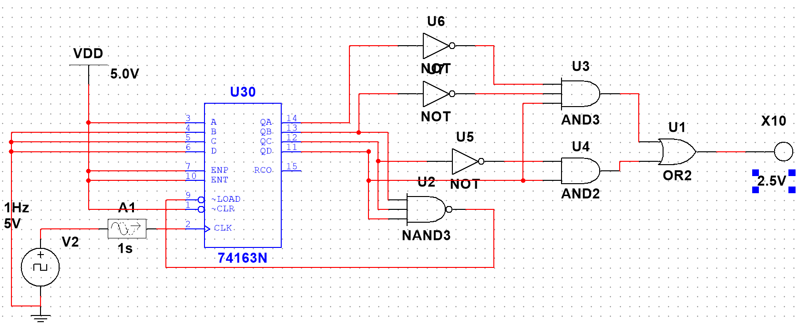
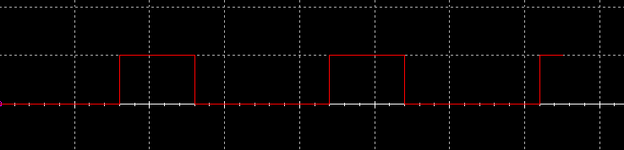

Slide 29
南北黄灯
0000
0001
0010
0011
0100
0101
0110
0111
1000
1001
1010
1011
1100
1101
1110
Z（ yellow ）= Q3Q2Q1'Q0+Q3Q2Q1Q0'
LOAD（ yellow）=Q3Q2Q1

Slide 30
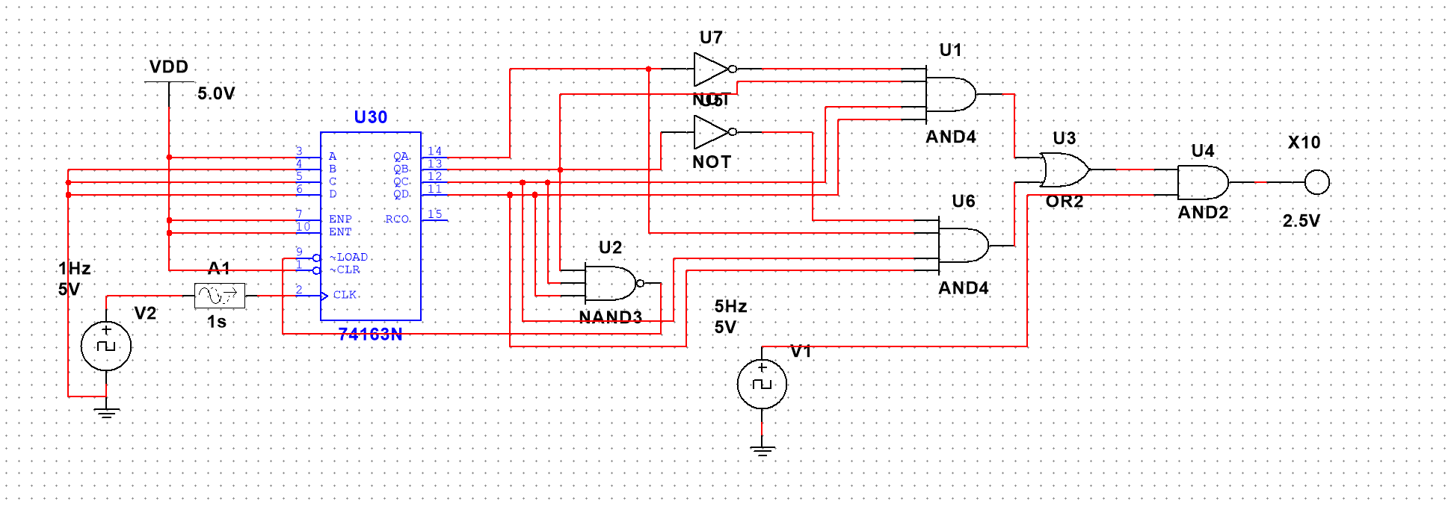
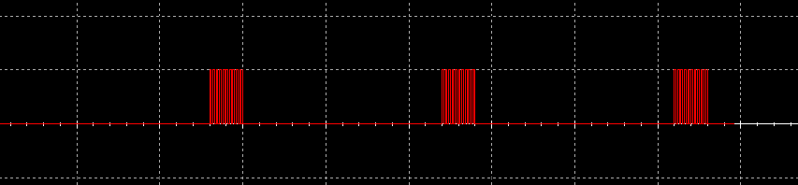

Slide 31
THANK YOU FOR LISTENING!

